Slide 1
Základy 3D tisku
Prezentace je vytvořena v rámci projektu ZIP, reg. č. CZ.02.3.68/0.0/0.0/19_068/0016170

Slide 2
Základy 3D tisku
Vytvořil: Jiří Ledvinka
Vyučující: Jiří Ledvinka ledvinkaj@sci.muni.cz

Slide 3
Proč 3D tisk?
Co vás zajímá?
Víte něco o 3D tisku?

Slide 4
Obsah
Teorie
Praxe
úvod a využití 3D modelů
typy 3D tiskáren a způsoby 3D tisku
princip FDM tisku
tiskové materiály a jejich vlastnosti
základní techniky 3D modelování
základní manipulace s 3D tiskárnou
řešit nejčastější problémy a chyby při tisku
zpracování výtisku
příprava dat k tisku

Slide 5
Úvod
Počítačová předloha -> fyzický model
Nanášení vrstev na sebe
Mladá technologie
Dostupná i do domácností

Slide 6
Využití 3D modelů
Výukové předměty (představivost, kreativita)
Antropologie, architektura, stomatologie, lékařství,…
Vlastní modely (ty si nekoupím)
Náhradní díly (hračky, bazén, domácnost,…)
Ne vše se vyplatí
Tisk hraček - LEGO ve velkém

Slide 7
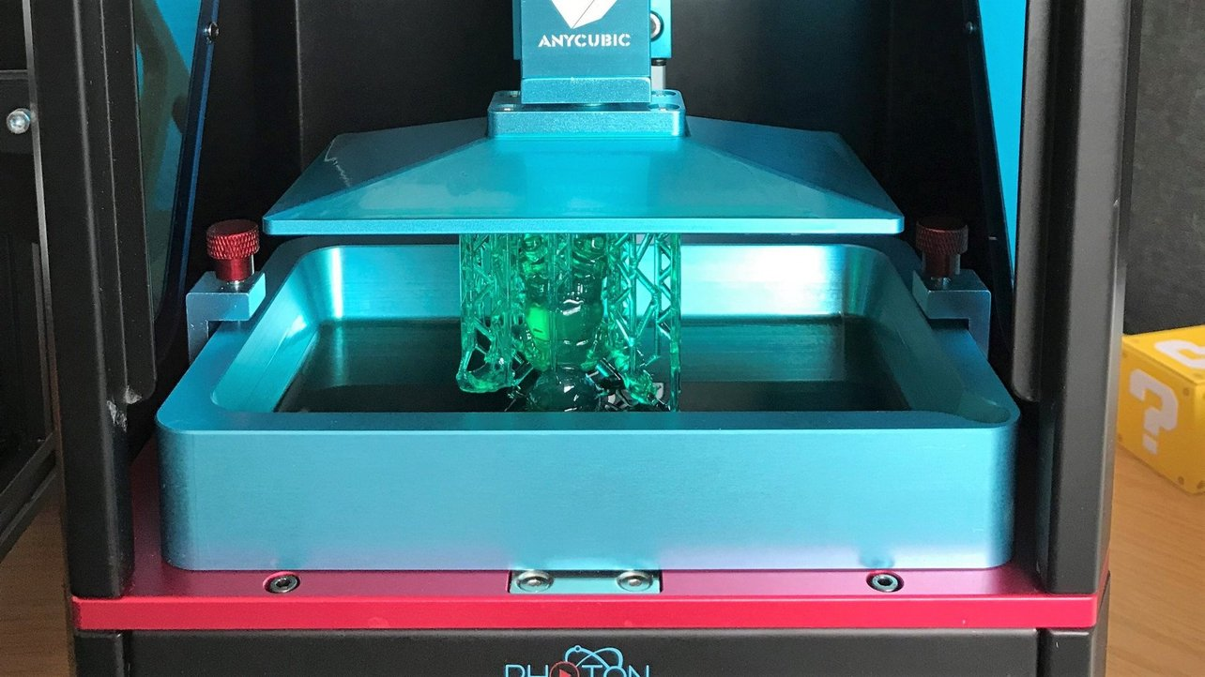
Typy 3D tiskáren
SLA stereolitografie – osvit pryskyřice
FDM/FFF – tisková struna vytlačována skrz rozehřátou hlavu na podložku
A jiné
Přehled technologií 3D tisku: http://www.dkmp.cz/o-nas/detail/prehled-technologii-3d-tisku
Výběr? -> záleží, co chcete tisknout
Obr. 1: 3D SLA tiskárna
Zdroj: www.all3dp.com

Slide 8
SLA - stereolitografie
vytvrzování tekutého polymeru pomocí laserového záření
Postupně se tak vykresluje celá vrstva
Tisk je vzhůru nohama
Čím větší objekt, tím déle to trvá
Zdroj: www.druckwege.de
Obr. 2: Princip SLA tisku

Slide 9
Výhody nevýhody SLA
Výhody
Nevýhody
Vysoké rozlišení 8k (22 µm)
Rychlost 50 mm/s
Pevnost materiálu
Přesnost os XY 0.05 mm
Drahá cca od 15 tis. Kč
Malá tisknutelná plocha cca 192 x 120 x 250mm
Drahá pryskyřice (resin)
Materiál jen resin (různé barvy a vlastnosti – svítící)
Výpary
Postprocessing
Isopropylalkohol – rukavice a nebezpečné
Další zařízení na sušení
Životnost ÚV lampy
Hodí se na tisk modelů s vysokým rozlišením např. figurky, zubní modely,…

Slide 10
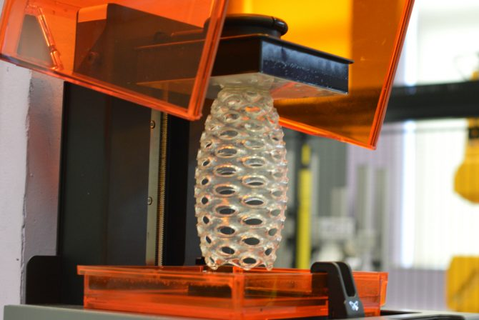
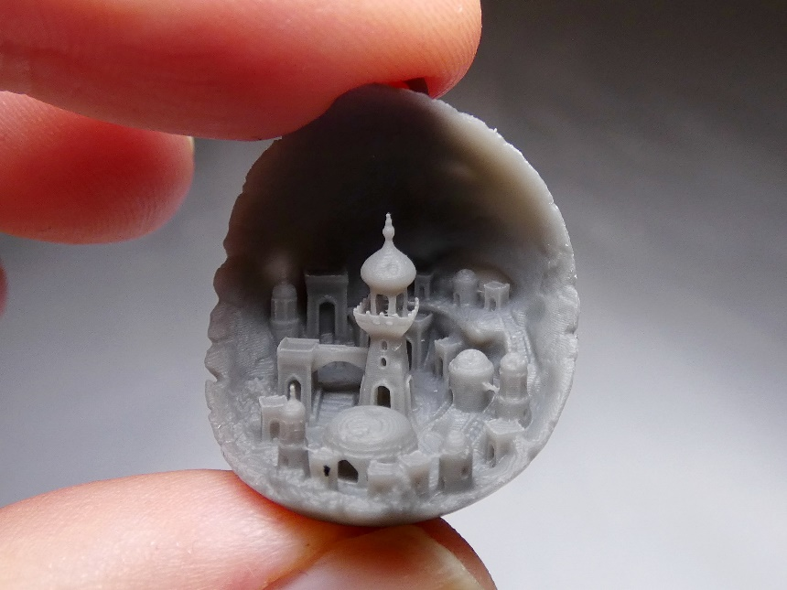
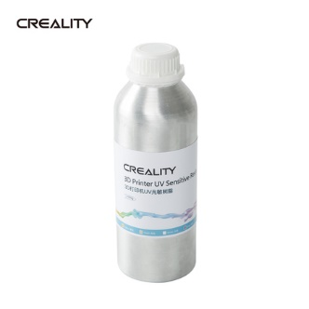
SLA - ukázky
Obr. 4: Ukázka výtisku na SLA tiskárně 1
Obr. 3: 3D SLA tiskárna CREALITY
Obr. 5: Ukázka výtisku na SLA tiskárně 2
Zdroj: www.re-fream.eu
Zdroj: www.crealitystore.cz

Slide 11
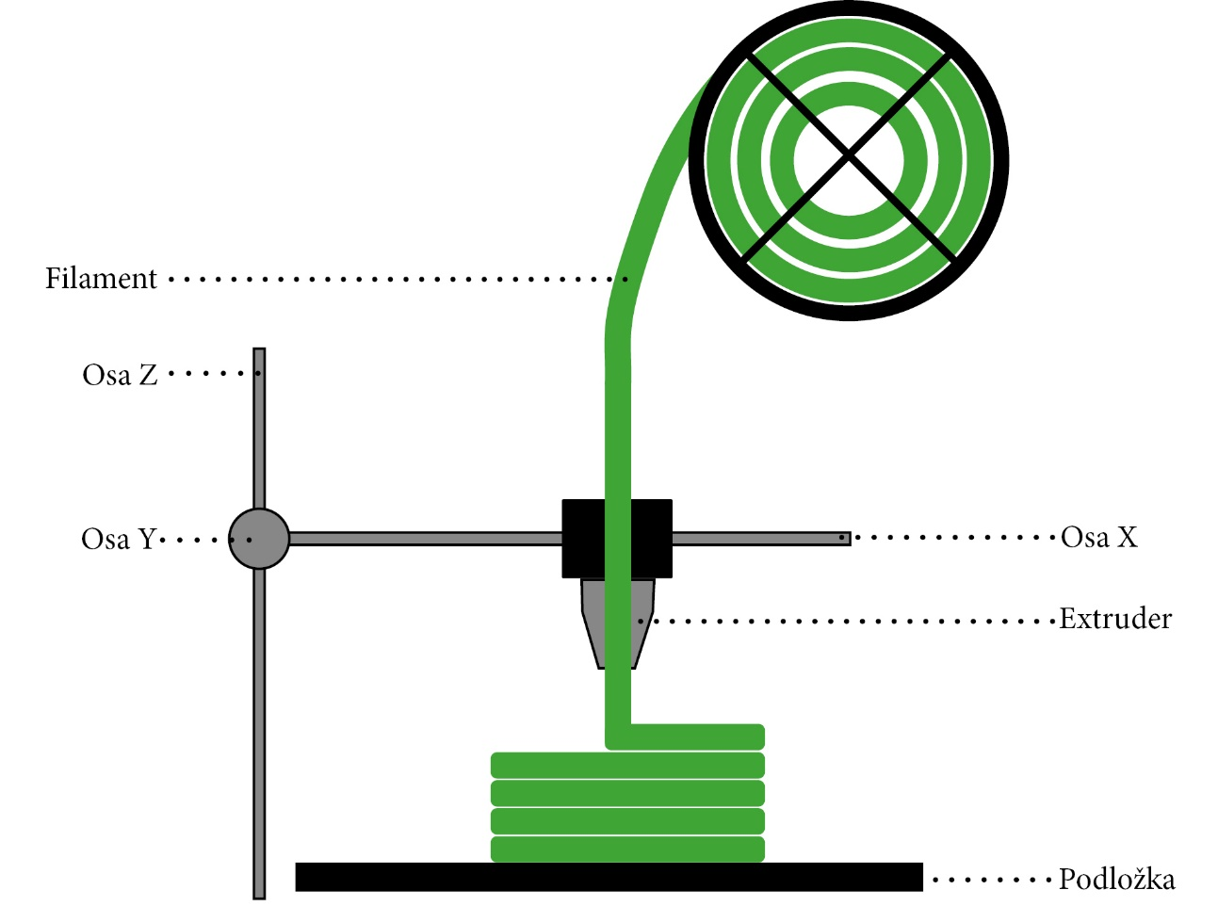
Princip tisku FDM/FFF
Fused Filament Fabrication (FFF), nebo-li Fused Deposition Modeling (FDM)
Nanášení jednotlivých vrstev – pohyb hlavy XYZ
Filament stlačován do horké trysky (extruderu)
Filament prochází skrz Heat Break (různé velikosti – kvalita tisku)
Obr. 6: Princip FDM/FFF tisku

Slide 12
Výběr tiskárny
Co budete chtít tisknout a v jaké kvalitě
Od 5 tis. až do desítek tis.
Součástí kryt
Hlučnost
Rychlost tisku
Velikost tisknutelné plochy
Dostupnost náhradních dílů
Podpora tiskových materiálů
Podpora výrobce / komunitou

Slide 13
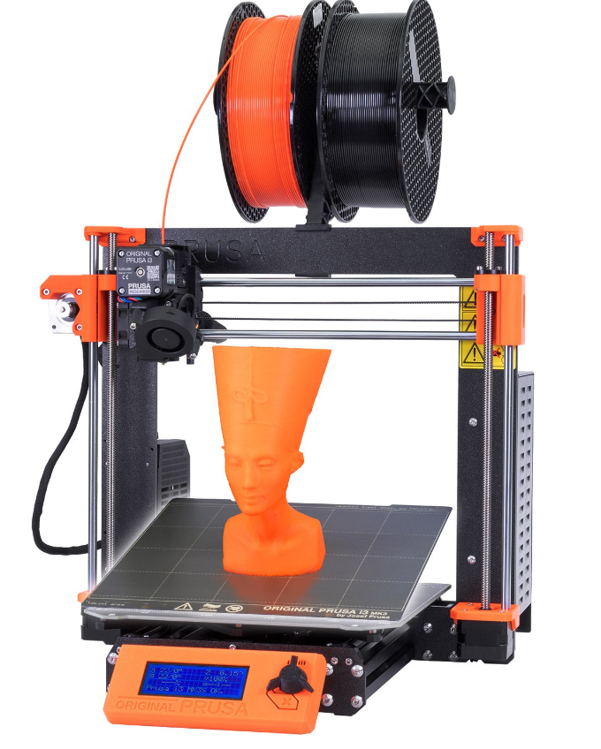
Popis 3D tiskárny Original Prusa i3 MK3S+
Filament
Konstrukční rám
Zdroj
Vyhřívaná podložka
Ovládací panel
Extruder
Tiskový ventilátor
Krokové motory
Řídící jednotka
Obr. 7: Popis 3D tiskárny Original Prusa i3 MK3S+
Zdroj: www.prusa3d.com

Slide 14
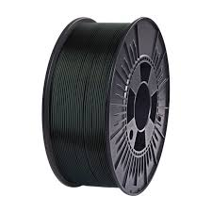
Materiály pro FDM tisk – filamenty
Na první pohled vypadají stejně
Průměr struny – většinou 1,75 mm
Prodávají se po 1 kg (0,5 kg) – cena od 400 Kč – 1000 Kč
Různé typy dle druhu, odolnosti, barvy, teplotou tání…
Filamenty jsou hydroponní – uchovávat v suchu (silica gel) a ve tmě nejlépe
Nejznámější
Obr. 8: Černý filament
PLA
PETG
ABS
ASA
FLEX
PP
+ různé modifikace

Slide 15
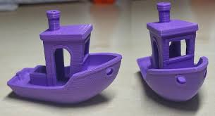
PLA – polylactic acid (kyselina polymléčná)
Nejznámější materiál
biologicky plně odbouratelný materiál
Tvrdý, ale křehký materiál
Nízká teplota tání
Při průměru 1,75 mm silného materiálu je délka 330 m
Teplota extrudéru: 150–210 °C Teplota podložky: 45–60 °C (záleží na výrobci)
Nízká cena (Benchy loďka 4,4 m = 4,9 Kč)
Dobrá přilnavost k podložce
Vhodná na výuku, tisk prototypů, hraček
Obr. 9: Zkušební výtisk na FDM/FFF 3D tiskárně

Slide 16
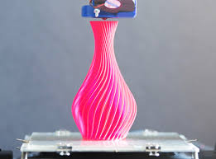
PETG – Glycol Modifikovaná verze polyethylentereftalátu
Alternativa PLA
Hladší povrch
Houževnatý materiál s tepelnou odolností
Malou roztažnost – nekroutí se
Lepší mechanické vlastnosti než PLA
Při průměru 1,75 mm silného materiálu je délka 310 m
Teplota extrudéru: 220–260 °C Teplota podložky: 50–90 °C (záleží na výrobci)
Obdobná cena jako u PLA
Inertní proti všem dostupným chemikáliím
Vhodná na větších modelů, prototypů, hraček…
Obr. 10: Ukázka tisku spirálové vázy

Slide 17
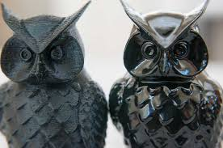
ABS – Akrylonitrilbutadienstyren
Velmi pevný a tepelně odolný
Tvrdý, ale křehký materiál
ABS rozpustný v acetonu
Při průměru 1,75 mm silného materiálu je délka 400 m
teplota extrudéru:–245-250 °C teplota podložky: 45–60 °C (záleží na výrobci)
Obdobná cena jako
PLA
Nízká přilnavost k podložce
Tisk s krytem – velké pnutí a vznik prasklin
Náročnější tisk, venkovní použití, modely s mechanickou náročností
Další zpracování acetonem
Nástupce ASA
Obr. 11: Postprocessing tisku ABS s využitím acetonu

Slide 18
Srovnání vlastností filamentů 3D tiskárny s FFF/FDM
Materiál | Snadnost tisku | Odolnost
 |  | Teplotní | Chemická | Mechanická
PLA | Jednoduchá | Velmi nízká | Nízká | Nízká
PET-G | Jednoduchá | Nízká | Nízká | Nízká
ABS/ASA | Střední | Střední | Nízká | Střední
Flex | Střední/Náročná | Střední | Nízká | Vysoká
PP | Náročná | Vysoká | Střední | Vysoká
Nylon | Náročná | Vysoká | Střední | Vysoká
PC | Velmi náročná | Vysoká | Střední | Velmi vysoká
nPower | Velmi náročná | Velmi vysoká | Vysoká | Vysoká
https://www.simplify3d.com/support/materials-guide/ (anglicky) https://prusament.com/cs/materials/ (česky)
Zdroj: TACR 3D tisk – Vojtěch Staněk

Slide 19
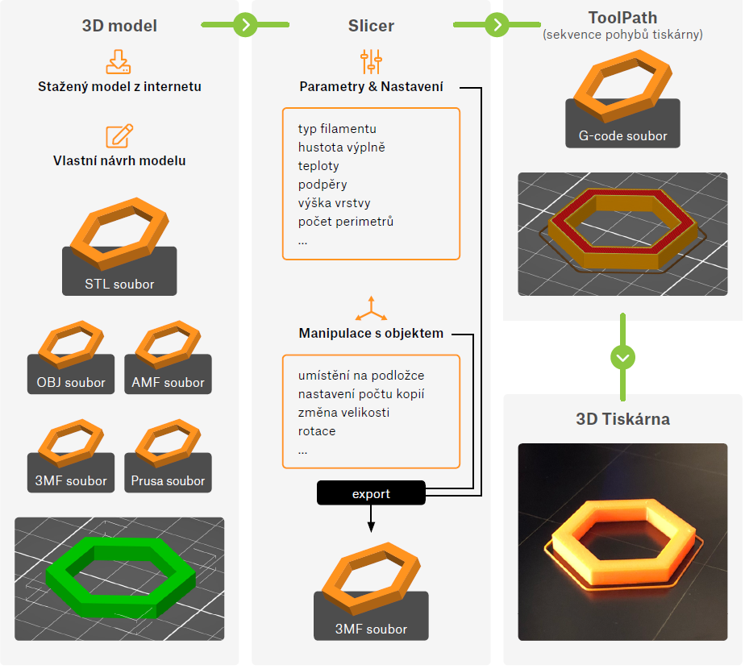
Proces 3D tisku
Obr. 12: Schématický proces 3D tisku
Zdroj: Základy 3D tisku PRUSA

Slide 20
Získání modelů pro tisk
Stažením z internetu
3D sken
Vlastní v 3D modelovacím software

Slide 21
Stažení modelů z internetu
Online databáze volně dostupných nebo placených modelů
Ne každý model je vhodný na vaši tiskárnu (detailní, velký,…)
Je dobré, když autor uvede parametry tisku
Licence!
https://be3dacademy.ysoft.com/ kolekce školních lekcí
https://www.thingiverse.com/ 2 miliony modelů
https://www.prusaprinters.org/ 32 tisíc modelů
https://www.youmagine.com/ 18 tisíc modelů dle kategorií
https://3dprint.nih.gov/ modely z oblastí biologie a medicíny
https://www.yeggi.com/ vyhledávač

Slide 22
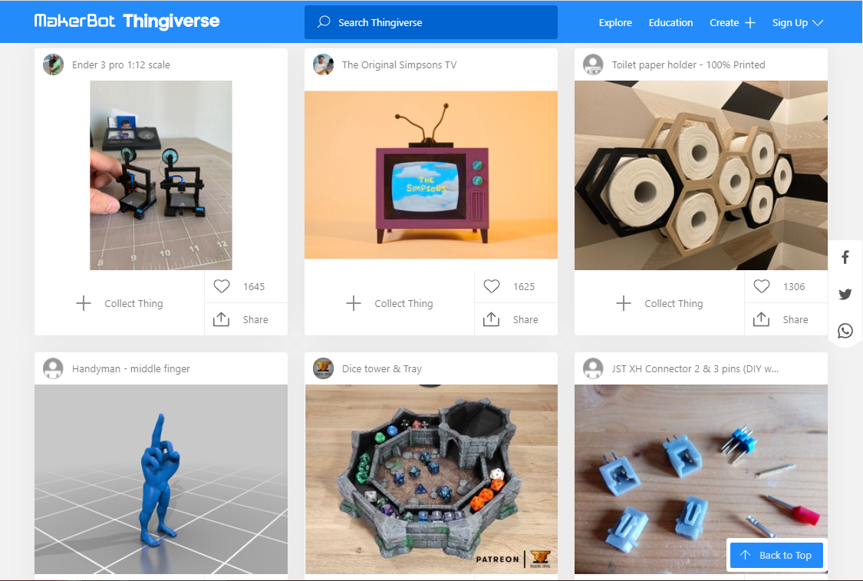
Stažení modelů z internetu
https://be3dacademy.ysoft.com/ kolekce školních lekcí
https://www.thingiverse.com/ 2 miliony modelů
https://www.prusaprinters.org/ 32 tisíc modelů
Už GCODE
https://www.youmagine.com/ 18 tisíc modelů dle kategorií
https://3dprint.nih.gov/ modely z oblastí biologie a medicíny
https://www.yeggi.com/ vyhledávač
Obr. 13: Ukázka webu Thingiverse

Slide 23
3D sken
Zatím drahý a pomalý
Antropologové používají
Aplikace – z fotek -> model
Obr. 14: 3D sken

Slide 24
3D modelovací SW
Celá řada (placené/zdarma; webové/desktopové)
Musíte mít nějaký skill na modelování
Existují video tutoriály
TinkerCad
Onshape
Autodesk Fusion 360
OpenSCAD
Blender
Cinema4D

Slide 25
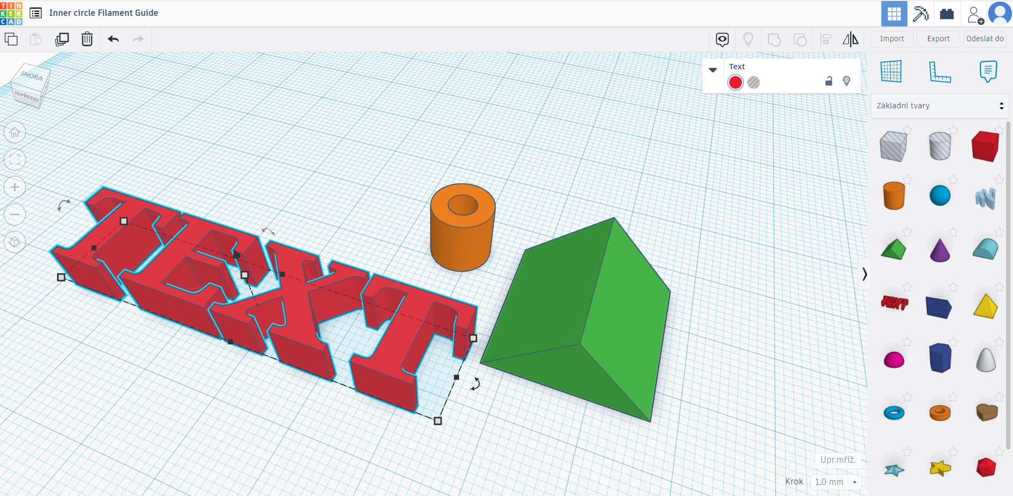
TinkerCad
Zdarma
Webová aplikace
Jednoduché použití
Pro jednodušší modely
Úprava STL souborů
www.tinkercad.com
Obr. 15: Ukázka práce s ThinkerCad

Slide 26
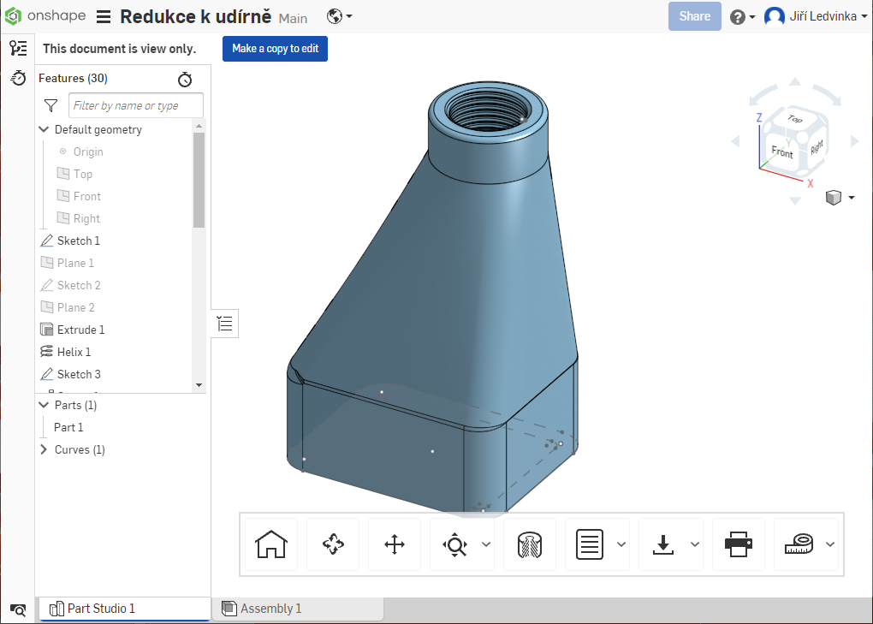
Onshape
Zdarma
Webová aplikace
Sofistikovanější modely
Vše co vytvoříte, zůstává tam
Velká databáze modelů
www.onshape.com
Obr. 16: Ukázka práce s Onshape

Slide 27
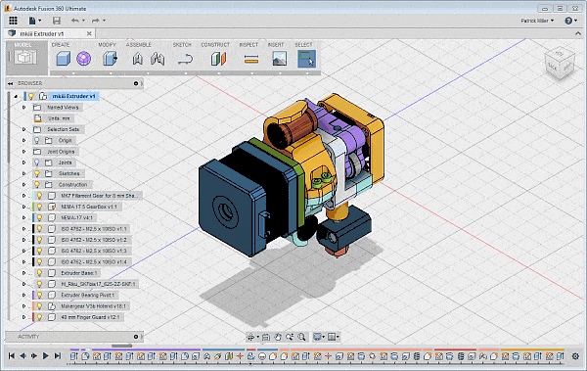
Autodesk Fusion 360
Pro studenty a učitele zdarma
Desktopová aplikace
Složité modely vč. animací
www.fusion360.cz
Obr. 17: Ukázka práce s Autodesk Fusion 360

Slide 28
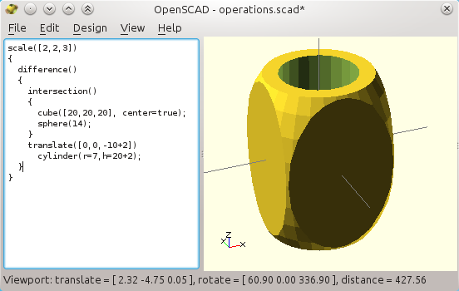
OpenSCAD
Open source
Desktopová aplikace
Všechny platformy
Pamarametrizace (moderní a ty lepší modely)
www.openscad.org
Obr. 18: Ukázka práce s OpenSCAD

Slide 29
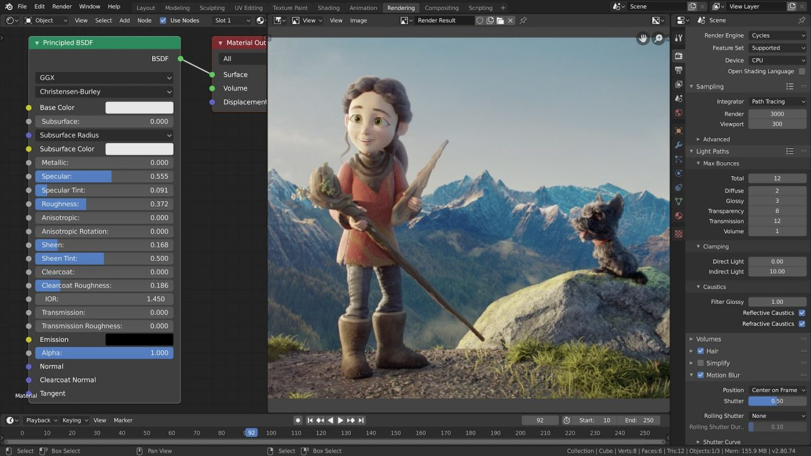
Bledner a Cinema4D
Profi nástroje
Složité
Není příliš vhodné na běžné použití
www.blender.org www.cinema4d.cz
Obr. 19: Ukázka práce s Blender

Slide 30
Praktická část
Hurá ☺

Slide 31
3D modelování tinkercad
Otevřete si aplikaci TinkerCad
www.tinkercad.com
Přihlaste se.

Slide 32
Vytvořením nebo stažením modelu vše začíná
Co s 3D modelem? CTRL+P?
Nikoliv -> Pomocí Speciálního SW (tzv. Sliceru) – většinou formát .STL -> .GCODE
Převedení 3D modelu do strojového kódu G-code – posun tiskové hlavy XY a Z
Slicery
3D Slicer
Simplify3D
PrusaSlicer
Cura

Slide 33
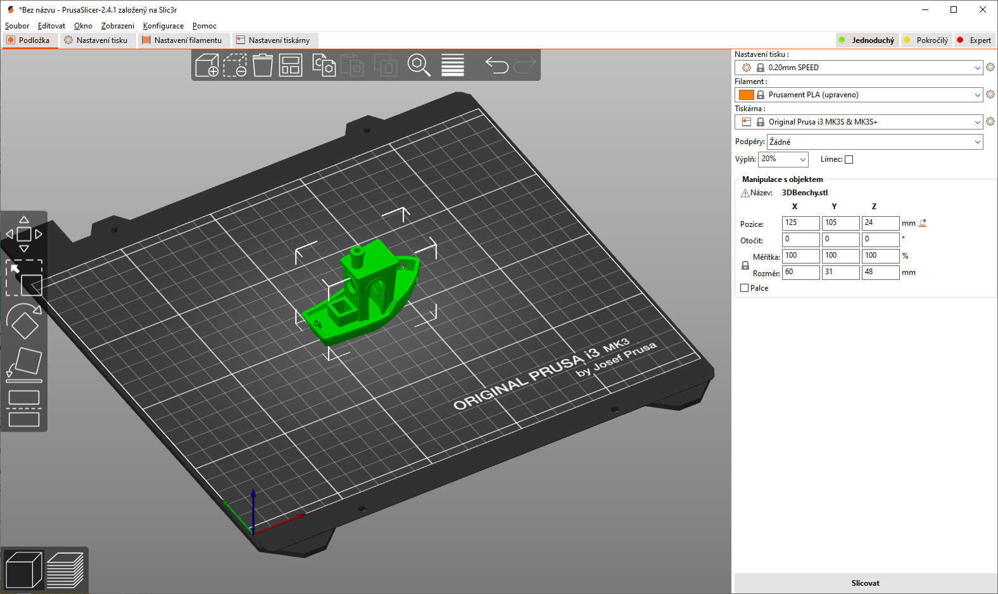
PrusaSlicer – seznamte se
5
4
3
2
1
6
Obr. 20: Popis aplikace PrusaSlicer

Slide 34
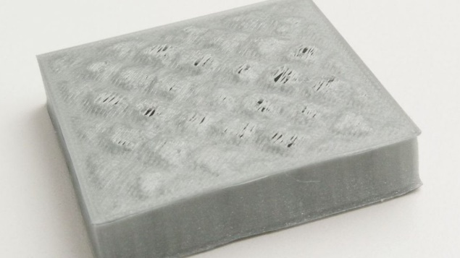
PrusaSlicer – Vrstvy a perimetry
Výška vrstvy – kvalita tisku
Svislé stěny – obal
Spirálová váza – velikonoční vejce, váza
Vodorovné stěny – vrch a spodek
Pozice švu a Členitý povrch
Obr. 21: Ukázka pillowing
Pillowing – zdroj all3dp.com

Slide 35
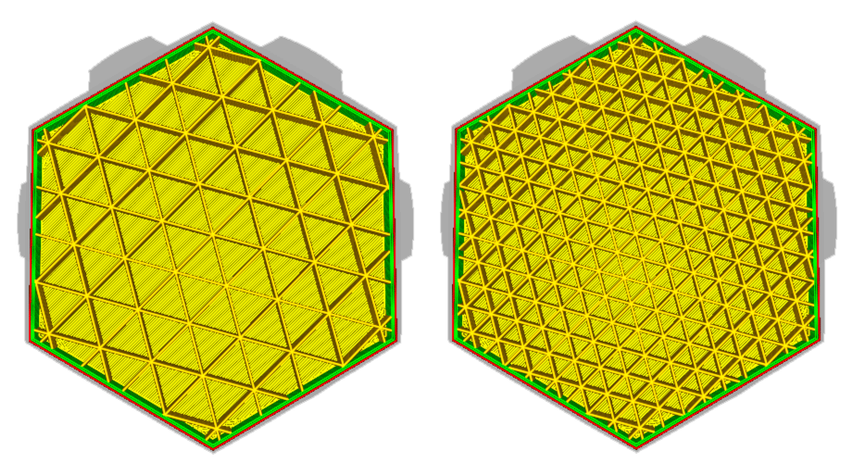
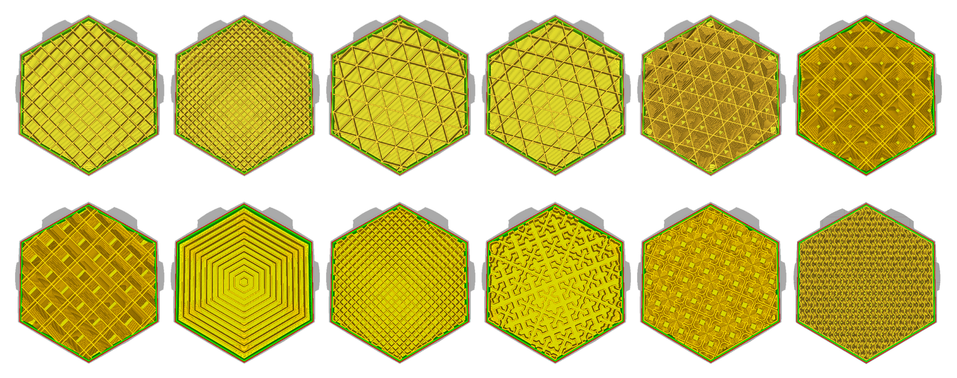
PrusaSlicer – Výplň
Hustota - v procentech
Vzory: Mřížka, Gyroid, Monotónní, …
Obr. 22: Typy výplní v PrusaSlicer
Zdroj: www.support.ultimaker.com

Slide 36
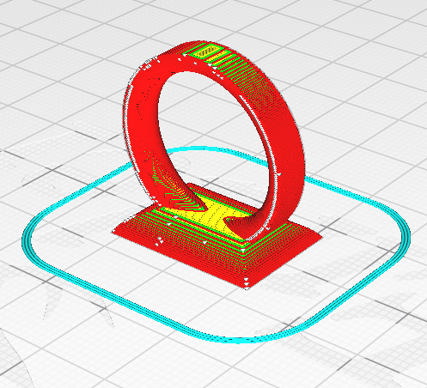
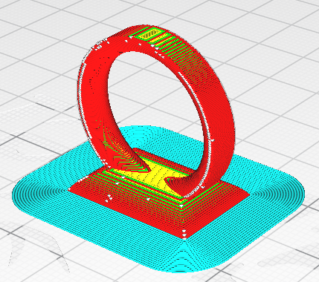
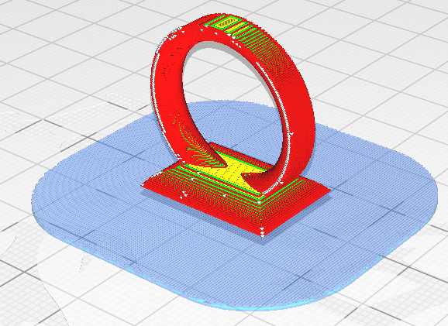
PrusaSlicer – Obrys a límec
Zvýšení přilnavosti k podložce
RAFT – pokročilá funkce
Obrys (Skirt) | Límec (Brim) | Raft
Obrys objektu – ověřuje se přilnavost (ABS) | Dotýká se objektu – zvyšuje přilnavost | Samostatná vrstva pod objektem max. přilnavost např. ABS
Obr. 23: Typy obrysů a límců v PrusaSlicer

Slide 37
PrusaSlicer – Podpěry
Pokud jsou pro tisk potřeba
Mezní úhel převisu

Slide 38
PrusaSlicer – Nastavení filamentu
Každý materiál specifické parametry tisku
Správné nastavení se odrazí ve výsledku tisku
Filament
Cena, teplota, chlazení
ABS a chlazení nejsou kamarádi

Slide 39
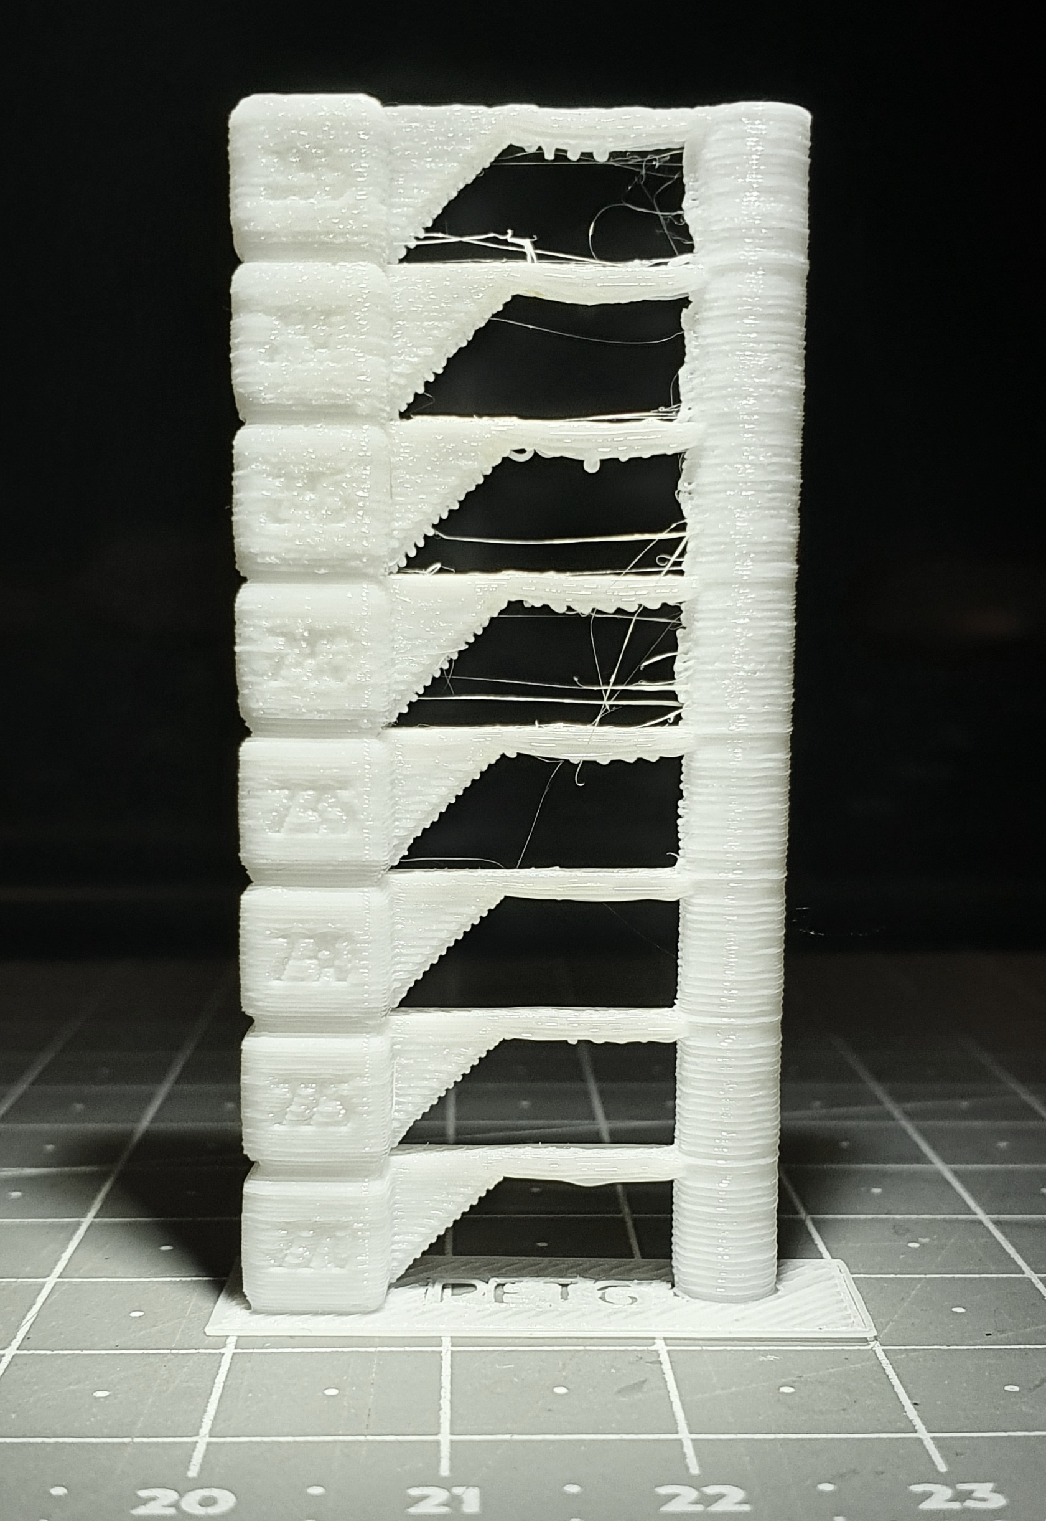
Kalibrace tiskárny
V MENU – Calibration –> First Layer Cal. -> Continue
Možnosti tisku testovacího Pattern
Kalibrace teploty trysky a podložky
Tisk Temperature tower
Profily
Zdroj: www.thingiverse.com
Obr. 24: Kalibrační Pattern

Slide 40
Nasazení filamentu
Vložit filament do otvoru na extruderu
Zvolit typ materiálu a tiskárna si jej sama zavede
Pozor, pokud se nacházel v hlavě jiný typ materiálu (ABS -> PLA) vyžaduje vyšší teplotu
Dostatečně nechat „protéct“

Slide 41
Tisk
Nanesení lepidla na podložku (volitelné)
Tisk testovacího pruhu
Tisk první vrstvy je nejdůležitější případně skirt
V průběhu vrstev změna intenzity ventilátoru
Komponenty velmi horké – hrozí popálení

Slide 42
Troubleshoot
Alfa omega:
Bed level
Správná teplota
Připravená data
https://all3dp.com/1/common-3d-printing-problems-troubleshooting-3d-printer-issues/
https://www.simplify3d.com/support/print-quality-troubleshooting/
Pomoc:
FORUM
YOUTUBE

Slide 43
Post processing – dokončení
Odebrání z podložky (ohnutí podložky případně špachtle)
Odstranění podpěr
Vyhlazení modelu
Další zpracování (slepení, vybarvení, chemické ošetření,…)
Umytí a utření podložky, odstranění testovacího proužku.

Slide 44
Údržba
Odstranění zbytků filamentu vč extruderu
Očištění od prachu – vlhčený ubrousek
Závitové tyče namazat vazelínou
Ventilátory – vlasové zbytky filamentu
Dotáhnutí pásů
PFTE trubička
Kontrola kabeláže

Slide 45
Příslušenství k tiskárně
Vodou omyvatelné lepidlo
Kleštičky
Posuvné měřidlo
Špachtle
A4 Papír
Jehle na protlačení ucpané trysky
Kovový kartáč
Hubka a utěrka
Navíc
Kryt na tiskárnu
WEB Kamera
Wifi Zásuvka
Voltmetr
UPS – záložní zdroj

Slide 46
Proč byste chtěli mít FDM/FFF tiskárnu
Nejdostupnější technologie
Cenově dostupná tiskárna vč. filamentu
Velká škála filamentů různých druhů (recyklovatelný materiál, pevný, pružný, odolný, kov,…)
Jednoduchý tisk
Doba tisku
Kvalita

Slide 47
Literatura
Základy 3D tisku s Josefem Průšou
https://all3dp.com/
https://www.simplify3d.com/support/materials-guide/
https://support.ultimaker.com/hc/en-us/sections/360003548619-Print-settings
https://all3dp.com/1/common-3d-printing-problems-troubleshooting-3d-printer-issues/
https://www.simplify3d.com/support/print-quality-troubleshooting/

Slide 48
Děkuji za pozornost
Mgr. Jiří Ledvinka
OIKT PřF MU
ledvinkaj@sci.muni.cz

